Slide 1
表 面 物 理 学
江 颖
量子材料中心

Slide 2
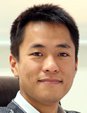
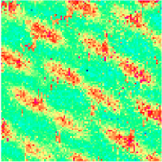
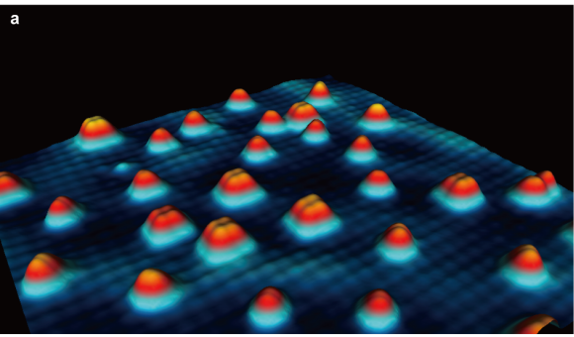
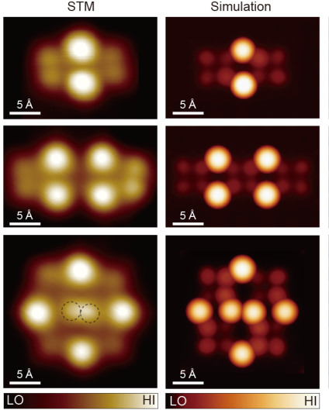
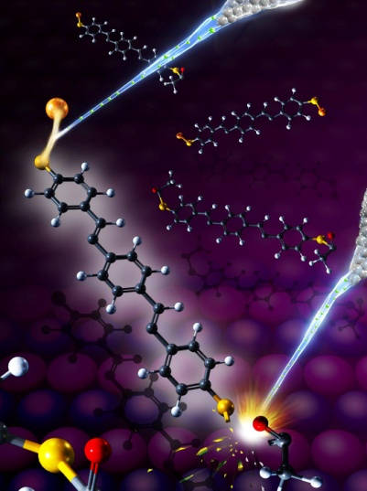
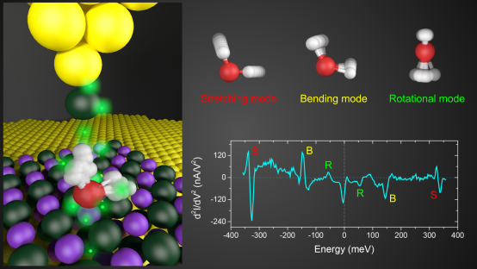
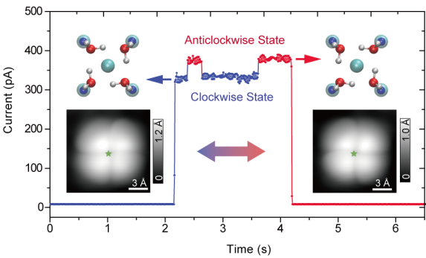
江颖简介
简历：中科院物理所博士（03-08 ），美国加州大学Irvine博士后（08-10）
实验手段：扫描隧道显微镜/谱，原子力显微镜/谱
研究对象：单分子，低维量子材料
研究内容：原子尺度上的新奇量子态和物性
江颖 教授
国家杰出青年
北大物理学院量子材料中心
Science: 二维近藤晶格
Nature Materials: 水的亚分子级成像
Nature Chemistry:
单分子操控
Nature Communications:
新型二维冰
Explore the quantum world on surface!
Science: 水的核量子效应
Nature Physics: 水的多体量子隧穿

Slide 3
- 基础课（比如力学等）：
描述现象，建立模型，推导公式，解出答案
- 专业基础课（比如表面物理学）：
跳越性大，内容不够连续；题目来自实际研究，比较深，讲不透彻。我尝试向大家讲述一门和前沿课题紧密联系的研究型课程，除了教授基础知识外，将介绍相关的研究手段，并结合一些研究实例，试图展现给同学一个做研究的过程，引导大家未来对表面物理/物理研究的兴趣，甚至是信心。
本课程大致可以分为三个部分：第一部分教授表面基础理论，第二部分介绍表面物理研究的先进模拟和实验手段，最后会结合我自己的科研经历讲授一些实例，和大家分享做科研的完整过程，交流如何在实际的科研过程中运用书本中的知识。
从这个角度看，这里讲授的一些问题，将来很可能发展成你们以后的研究题目，会进一步深入下去。

Slide 4
地点： 三教403
时间：第1周-第16周（星期三）第7-9节 (15:10-18:00)
课程表：
9月26日 第一课 表面物理学的现状及趋势
10月10日 第二课 表面晶格结构
10月17日 第三课 表面电子结构
10月24日 第四课 表面吸附
10月31日 第五课 表面等离激元
11月7日 第六课 表面热力学和动力学
11月14日 分组讨论 (40%)
11月21日 分组讨论 (40%)
11月28日 第七课 实验1：表面空间分辨技术
12月5日 第八课 实验2：表面能量分辨技术
12月12日 第九课 实验3：表面时间分辨技术
12月19日 第十课 实验4：表面外延生长与原位观测技术
12月26日 第十一课 实验5：超高真空技术
1月？日 期末考试 (60%)
Notes:
4

Slide 5
参考书目
主要参考书:
F. Bechstedt, Principles of Surface Physics, Springer-Verlag, 2003.
M. C. Desjonqùeres and D. Spanjaard, Concepts in Surface Physics, Springer-Verlag, 1996.
A. Zangwill, Physics at Surfaces, Cambridge, 1998
Harald Ibach, Physics of Surfaces and Interfaces, Springer, 2006.
C. B. Duck and E. W. Plummer, Frontiers in Surface and Interface, North-Holland, Amsterdam, 2002.
其他参考书:
J. J. Sakurai and J. Namolitano, Modern Quantum Mechanics, Addison Wesley, 2011.
N. W. Ashcroft and N. D. Mermin, Solid State Physics, Thomson Learning, 1976.
英文书下载链接：http://gen.lib.rus.ec/

Slide 6
第一课:
表面物理的现状及发展趋势

Slide 7
最近几年凝聚态物理领域的重大研究进展，几乎都与表面物理相关：
拓扑绝缘体
界面高温超导
二维材料
表面增强效应
量子传感
……

Slide 8
Surface is NOT Superficial
表面物理并不“表面”
表面物理是一个全新的研究领域

Slide 9
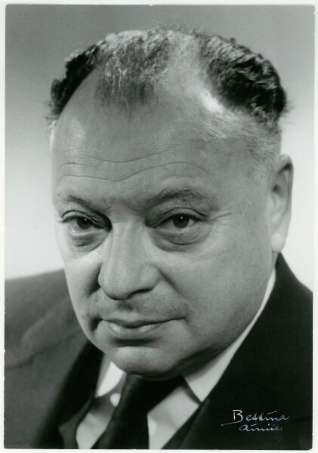
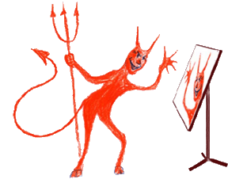
"God made solids, but surfaces
were the work of the devil !"
-Wolfgang Pauli
Notes:
沃尔夫冈·泡利，奥地利理论物理学家，是量子力学研究先驱者之一。1945年，他因发现泡利不相容原理而获得诺贝尔物理学奖，这一原理涉及到自旋的理论，这是理解物质结构甚至化学的基础。

Slide 10
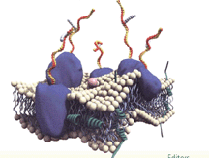
表面科学是一门新兴的科学，具有很大的挑战性
Theoretical: Low Symmetry
Experimental: Imperfections & Contamination

Slide 11
What is Surface Science ?
Surface science is the study of physical and chemical phenomena that occur at the interface of two phases, including solid–liquid interfaces, solid–gas interfaces, solid–vacuum interfaces, and liquid-gas interfaces. (By Wikipedia)
It includes the fields of surface chemistry and surface physics. But they overlap with each other.
Surface science is a interdisciplinary field between physics, crystallography, chemistry, biology, and materials science.

Slide 12
Surface Science
Surface Chemistry (how)
  Surface chemical reaction
  Surface self-assembly
  Surface catalysis
Surface Physics (why)
  Surface state, surface reconstruction
  Surface elementary excitation
  Surface thermodynamics and kinetics

Slide 13
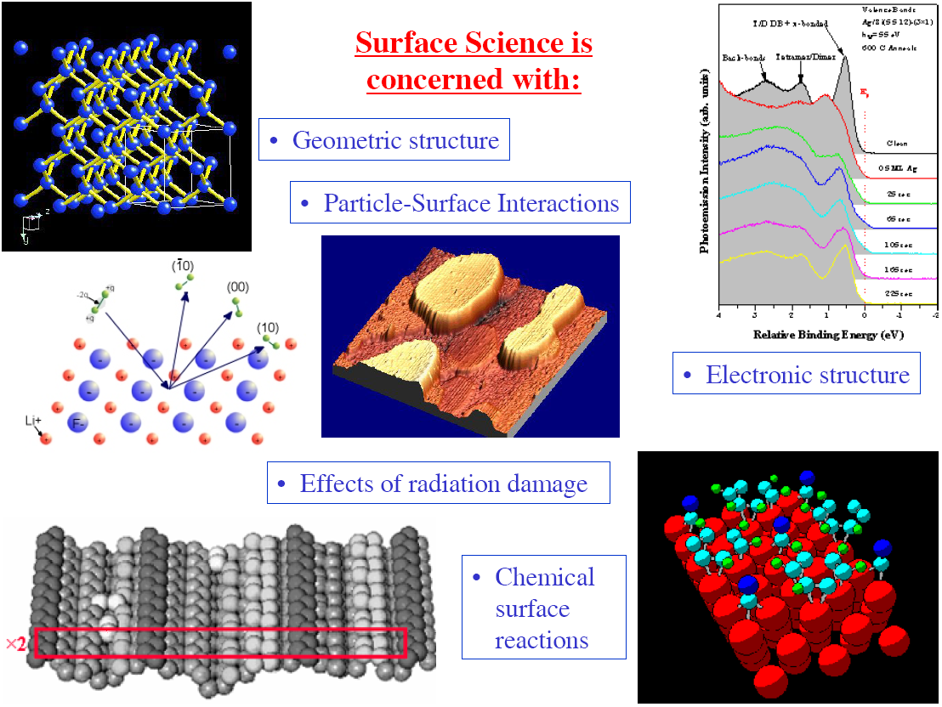

Slide 14
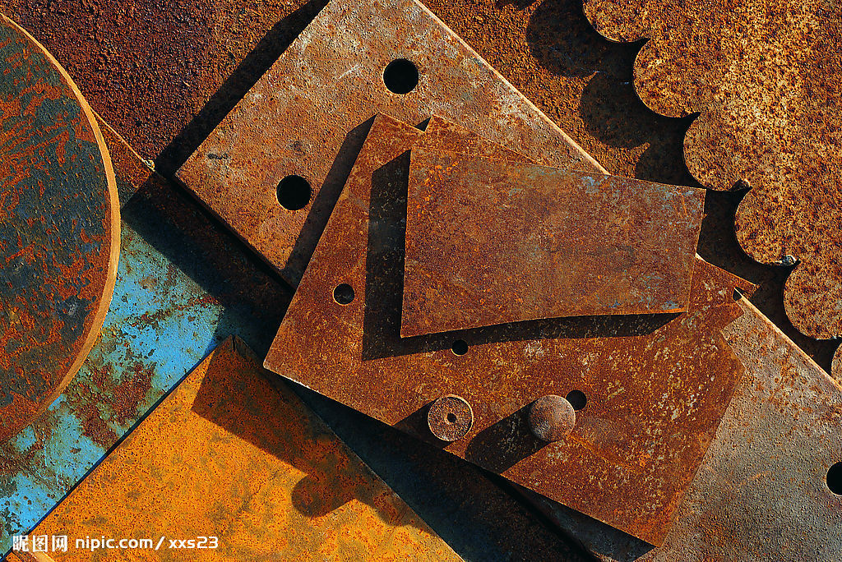
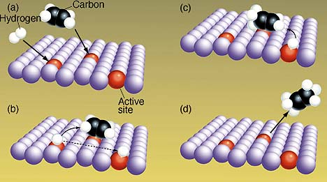
Why Surface Science ?
Everyday life:
  A solid sample is always in contact with other media (vapour, liquid…) via its surface.
  Corrosion, lubrication, adhesion…
Technological driving forces:
  Semiconductor technology
  New materials
  Epitaxy
  Chemical catalysis

Slide 15
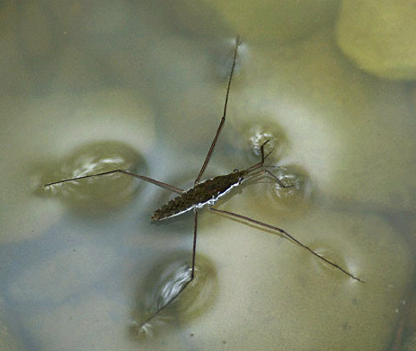
水黾
Water bug – creature of surface physics
Surface tension
Discovered by T. Young (1805) and P. S. de Laplace (1806)
Notes:
水黾型水生昆虫水黾被喻为“池塘中的溜冰者”，因为它不仅能在水面上滑行，而且还会像溜冰运动员一样能在水面上优雅地跳跃和玩耍。它的高明之处是，既不会划破水面，也不会浸湿自己的腿。水黾是如何练就如此水上绝技？

Slide 16
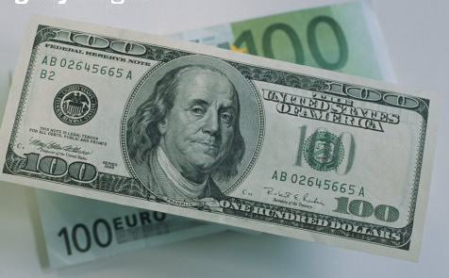
表面物理的历史简介
At length being at Clapham, where there is, on the common, a large pond, which I observed one day to be very rough with the wind, I fetched out a cruet of oil, and dropped a little of it on the water. I saw it spread itself with surprising swiftness upon the surface… the oil, though not more than a tea spoonful, produced an instant calm over a space several yards square, which spread amazingly and extended itself gradually till it reached the lee side, making all that quarter of pond, perhaps half an acre, as smooth as a looking-glass.
---Seeger, Benjamin Franklin: New World Physicist. Oxford: Pergamon 1977
本杰明.富兰克林
Benjamin Flanklin
（1706－1790）
Flanklin的表面物理实验：
油膜的张力消除水面的波纹
油膜的扩展： 厚度仅 1nm

Slide 17
表面科学的发展史
早期表面科学：概念建立（---1960年）
 1833年(迈克尔.法拉第)：Pt促进H₂和O₂在低于燃点的反应－最早的催化理论，沿用至今。
 1877年(吉布斯): 建立了划时代的热力学理论，其中也包括表面热力学。
 1900年(Langmuir)：化学吸附、吸附结构、粘附系数、金属的功函数、催化、分子薄膜等（1932年获诺贝尔奖）。
 1905年(爱因斯坦)：光电效应理论（1921年获诺贝尔奖) 。
 1930年代(概念和理论)：表面电子态(Tamm,Shockley等)、物理吸附和化学吸附(Lennard-Jones等)、金属/半导体界面理论(Bardeen,Schottky,Mott等)。
Notes:
The first establishment of modern methods of scientific analysis that occurred in the 19th century produced three notable results of importance to the future of surface science.

Slide 18
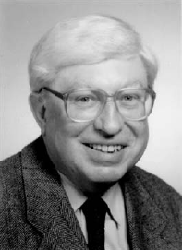
Nobel Prize in Chemistry for 2007 :
"for his studies of chemical processes on solid surfaces".
Gerhard Ertl, b. 1936, http://w3.rz-berlin.mpg.de/pc/PCarchive2.html
Fritz-Haber-Institut der Max-Planck-Gesellschaft,
Berlin, Germany
Modern surface chemistry – fuel cells, artificial fertilizers and clean exhaust
The Nobel Prize in Chemistry for 2007 is awarded for groundbreaking studies in
surface chemistry. This science is important for the chemical industry and can help
us to understand such varied processes as why iron rusts, how fuel cells function
and how the catalysts in our cars work. Chemical reactions on catalytic surfaces
play a vital role in many industrial operations, such as the production of artificial
fertilizers. Surface chemistry can even explain the destruction of the ozone layer,
as vital steps in the reaction actually take place on the surfaces of small crystals of
ice in the stratosphere. The semiconductor industry is yet another area that
depends on knowledge of surface chemistry.

Slide 19
表面科学的发展史
早期表面科学：概念建立（---1960年）
 1833年(迈克尔.法拉第)：Pt促进H和O在低于燃点的反 应－最早的催化理论，沿用至今。
 1877年(吉布斯): 建立了划时代的热力学理论，其中也包括表面热力学。
 1900年(Langmuir)：化学吸附、吸附结构、粘附系数、金属的功函数、催化、分子薄膜等（1932年获诺贝尔奖）。
 1905年(爱因斯坦)：光电效应理论（1921年获诺贝尔奖) 。
 1930年代(概念和理论)：表面电子态(Tamm,Shockley等)、物理吸附和化学吸附(Lennard-Jones等)、金属/半导体界面理论(Bardeen,Schottky,Mott等)。

Slide 20
表面科学的发展史
早期表面科学：概念建立（---1960年）
 1833年(迈克尔.法拉第)：Pt促进H和O在低于燃点的反 应－最早的催化理论，沿用至今。
 1877年(吉布斯): 建立了划时代的热力学理论，其中也包括表面热力学。
 1900年(Langmuir)：化学吸附、吸附结构、粘附系数、金属的功函数、催化、分子薄膜等（1932年获诺贝尔奖）。
 1905年(爱因斯坦)：光电效应理论（1921年获诺贝尔奖) 。
 1930年代(概念和理论)：表面电子态(Tamm,Shockley等)、物理吸附和化学吸附(Lennard-Jones等)、金属/半导体界面理论(Bardeen,Schottky,Mott等)。
Notes:
Despite the impetus provided by these investigations, it was primarily Irving Langmuir’s efforts in the early years of this century that led to the recognition of surface science as a significant research discipline.

Slide 21
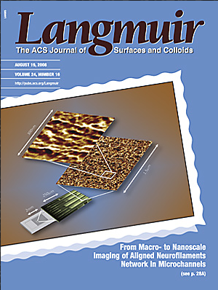
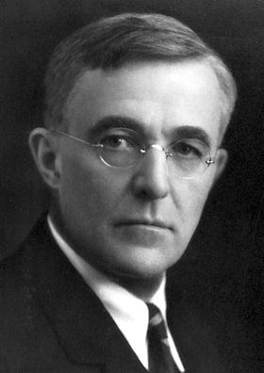
The Nobel Prize in Chemistry 1932 - Irving Langmuir
Recognition of surface science as a significant research discipline
Notes:
The langmuir (symbol: L) is a unit of exposure (or dosage) to a surface (e.g. of a crystal) and is used in ultra-high vacuum (UHV) surface physics to study the adsorption of gases. One langmuir corresponds to an exposure of 10⁻⁶ torr during one second

Slide 22
表面科学的发展史
早期表面科学：概念建立（---1960年）
 1833年(迈克尔.法拉第)：Pt促进H和O在低于燃点的反 应－最早的催化理论，沿用至今。
 1877年(吉布斯): 建立了划时代的热力学理论，其中也包括表面热力学。
 1900年(Langmuir)：化学吸附、吸附结构、粘附系数、金属的功函数、催化、分子薄膜等（1932年获诺贝尔奖）。
 1905年(爱因斯坦)：光电效应理论（1921年获诺贝尔奖)，导致了表面科学的量子理论的出现。
 1930年代(概念和理论)：表面电子态(Tamm,Shockley等)、物理吸附和化学吸附(Lennard-Jones等)、金属/半导体界面理论(Bardeen,Schottky,Mott等)。
Notes:
These ideas led to the advent of quantum mechanics, which took place in the 1920s and produced a turning point in the history of surface physics.

Slide 23
表面科学的发展史
早期表面科学：概念建立（---1960年）
 1833年(迈克尔.法拉第)：Pt促进H和O在低于燃点的反 应－最早的催化理论，沿用至今。
 1877年(吉布斯): 建立了划时代的热力学理论，其中也包括表面热力学。
 1900年(Langmuir)：化学吸附、吸附结构、粘附系数、金属的功函数、催化、分子薄膜等（1932年获诺贝尔奖）。
 1905年(爱因斯坦)：光电效应理论（1921年获诺贝尔奖) 。
 1930年代(概念和理论)：表面电子态(Tamm,Shockley等)、物理吸附和化学吸附(Lennard-Jones等)、金属/半导体界面理论(Bardeen,Schottky,Mott等)。
然而，实验研究却一直停步不前！

Slide 24
表面科学的发展史
近代表面科学：技术发展 (1960年—1990年)
1960年代：分子束外延(MBE)
1974年：光电子能谱(PES)
1974年：俄歇电子能谱(AES)
1970年代：超高真空技术的成熟：法兰－铜垫圈－不锈钢系统代替玻璃系统。涡轮分子泵、溅射离子泵的出现，超高真空（10⁻¹⁰Torr）成为可能。
1980年代：高分辨电子能力损失谱(HREELS)
1981年：扫描隧道显微镜(STM)-划时代的表面技术
1984年：原子力显微镜(AFM)
1990年代：高速数字计算机的发明和发展
技术的进步促进了表面科学研究的飞跃发展！

Slide 25
表面科学的发展史
当代表面科学：爆发（1990年－）
“大”→“小”
  表面科学 ↔纳米科学
“宏观”→ “微观” （实验技术和理论模拟）
  单原子/单分子层面的物理和技术成为主流
“简单” →“复杂”
  从简单金属、半导体到新型复杂材料的表面性质研究
“单一” →“多重”
  振动/电子/自旋/光学/化学识别多种自由度的结合，催生了丰富的纳米/表面现象和物理

Slide 26
表面物理发展的三个阶段
1. 结构+成份 --了解过程
Macro - Micro - Atomic level
2. 表面动力学过程 --操纵过程
Growth dynamics
3. 通过表面问题解决物理本质问题--发展过程
For example, 角分辨光电子能谱→高温超导机理(s.d波)

Slide 27
表面科学当前的热点和发展趋势
表面人工纳米结构的构筑和原子尺度操控
  单原子、单分子、小量子体系
新材料的合成和研究
  低维超导、拓扑量子态、二维材料、低维强关联体系
极端条件下的仪器技术发展
  时间 (fs)、空间 (sub-Ångstrom)、能量 (sub-μeV)、温度 (sub-mK) 、磁场 (>20T)、高频 (>500MHz)
理论手段的发展
  第一性原理计算和分子动力学模拟：强关联、激发态、弱相互作用、原子核量子效应、大体系、大时间尺度
应用相关
  表面催化、表面自组装、太阳能电池、产氢和储氢、生命体系

Slide 28
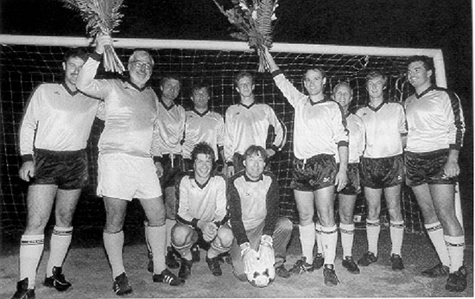
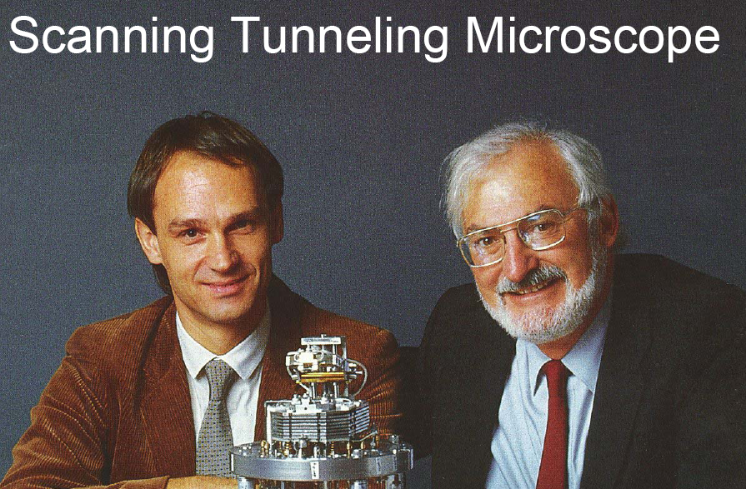
Scanning Tunneling Microscope
Invented by Gerd Binnig and Heinrich Rohrer in 1981
IBM Research Division
Atomic resolution images of surfaces
1986 Nobel Prize in physics

Slide 29
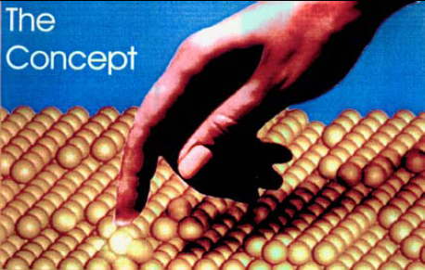
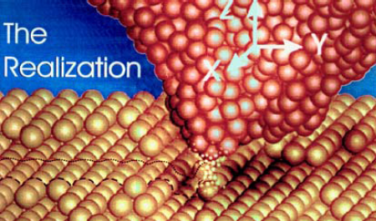
Scanning Tunneling Microscopy (STM)
Binnig and Rohrer, Rev. Mod. Phys. 71, S324 (1999)

Slide 30
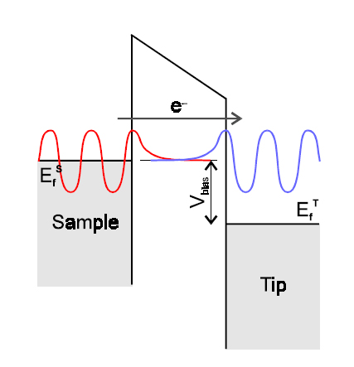
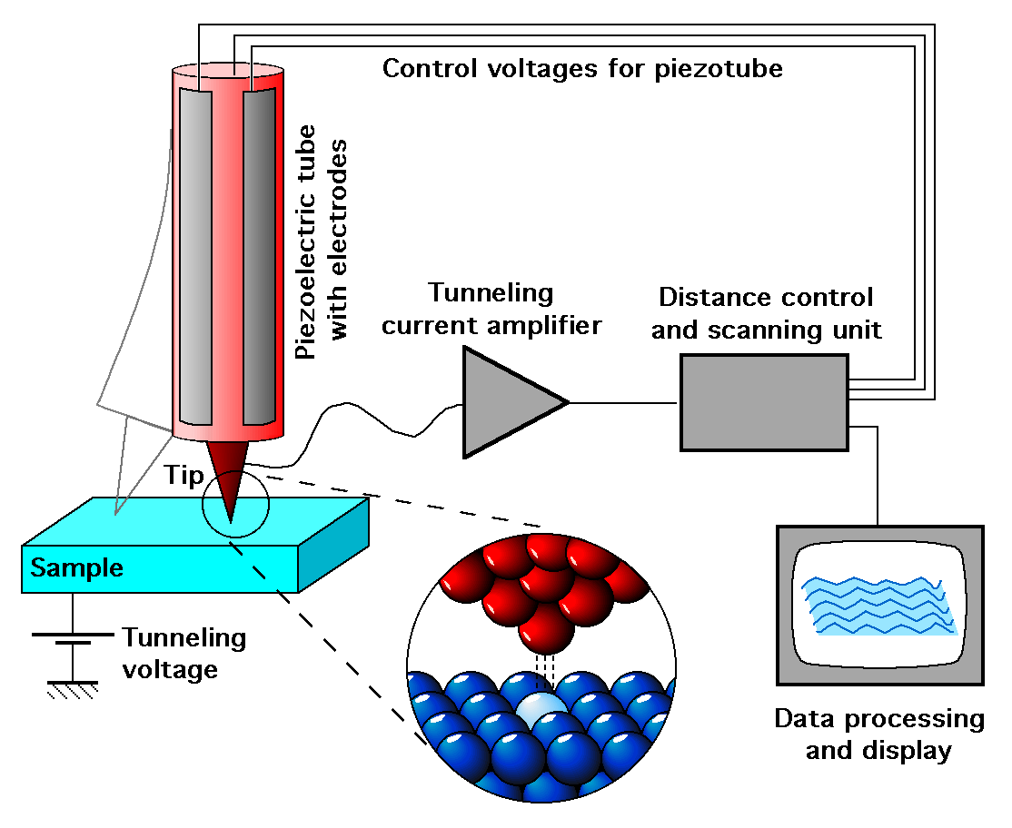
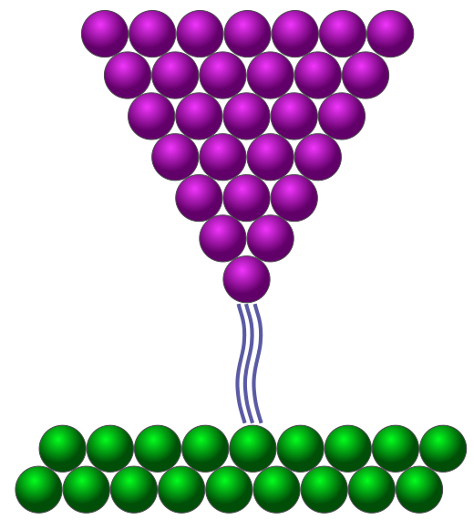
扫描隧道显微镜（STM）
针尖
隧穿电流
样品
原子级空间分辨，单分子/原子操纵，电子结构

Slide 31
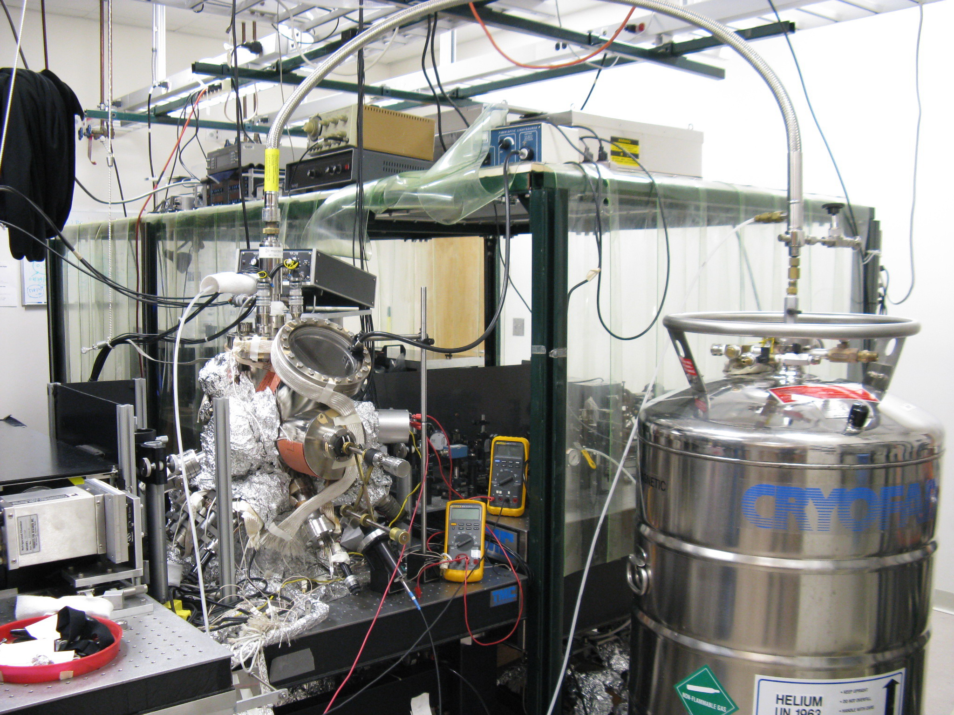
在美国搭建完成的激光STM
激光系统
STM
光探测系统
液氦系统
Notes:
利用该系统在飞秒时间分辨的扫描隧道显微术方面作了前期的探索，积累了很多宝贵的经验，掌握了若干关键技术，并取得了一系列研究成果。

Slide 32
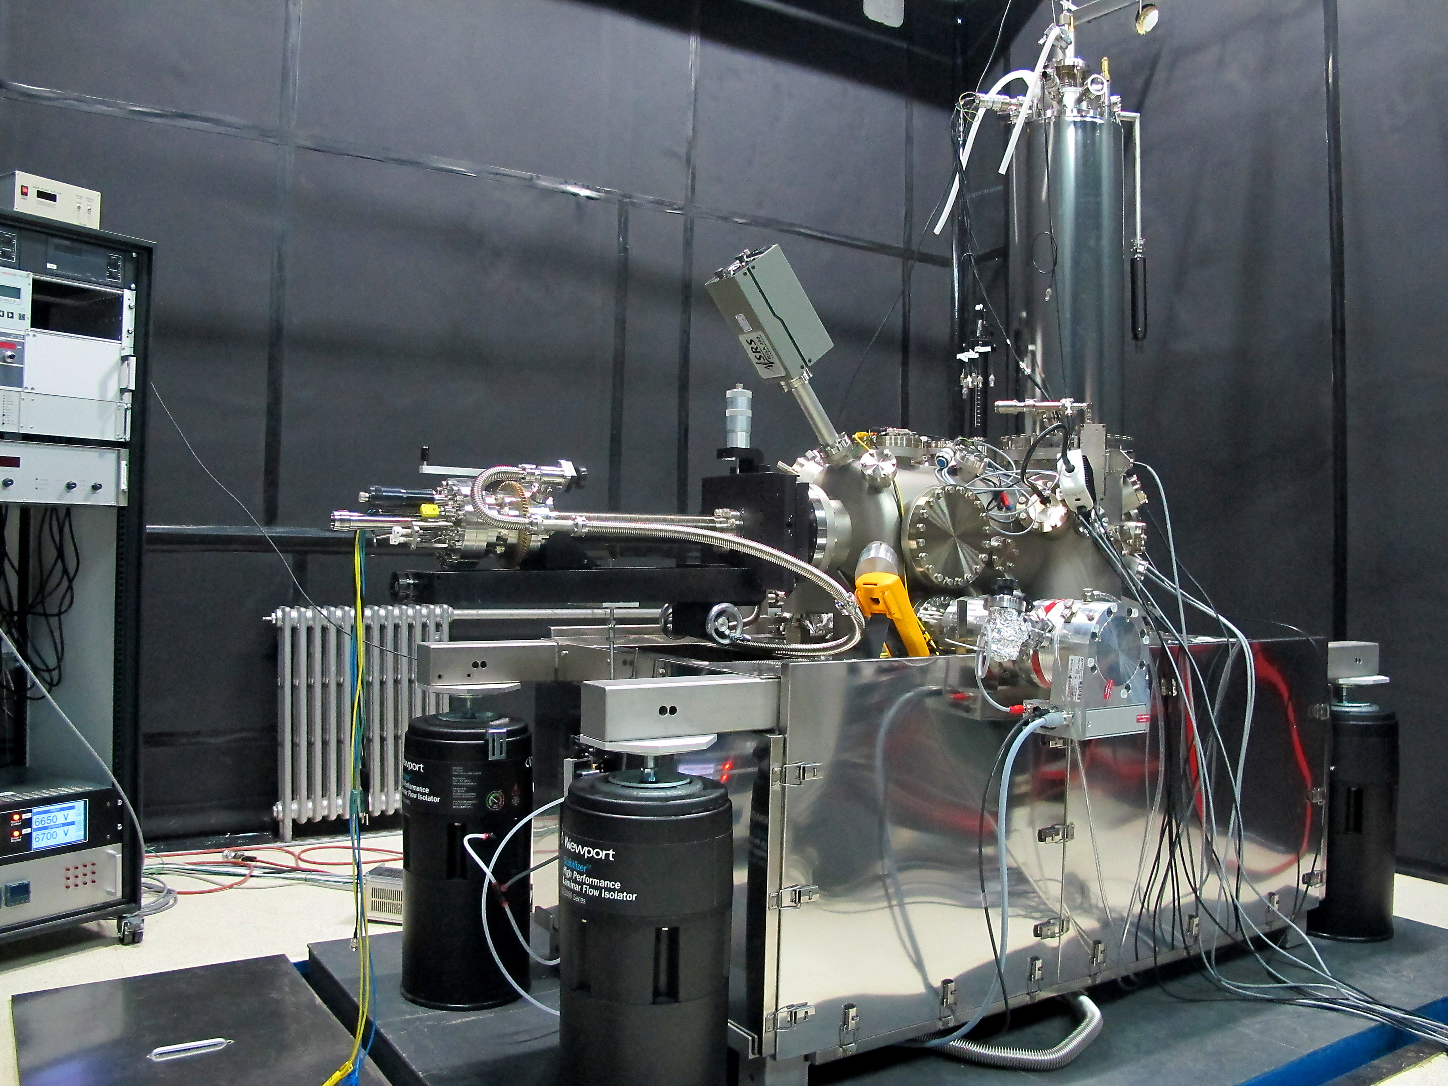
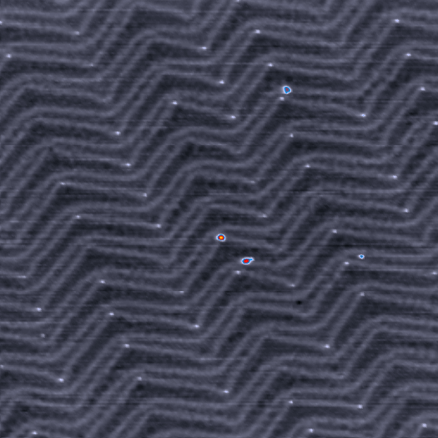
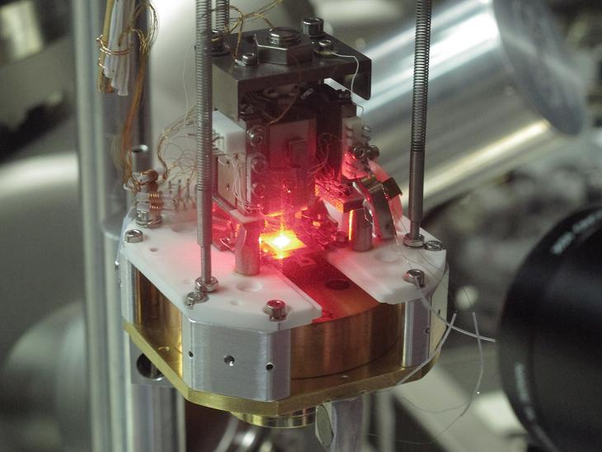
在北大搭建完毕的低温STM/AFM联合系统
Au(111)重构表面的STM图
LT-STM/AFM
激光在隧道结上的聚焦
独特的设计非常适合于单分子物理化学的研究
Notes:
这台仪器是与德国Createc公司合作研制开发的，为单分子物理化学的实验研究作了一系列优化设计，但是光学兼容性较差。

Slide 33
表面科学当前的热点和发展趋势
表面人工纳米结构的构筑和原子尺度操控
  单原子、单分子、小量子体系
新材料的合成和研究
  低维超导、拓扑量子态、二维材料、低维强关联体系
极端条件下的仪器技术发展
  时间 (fs)、空间 (sub-Ångstrom)、能量 (sub-μeV)、温度 (sub-mK) 、磁场 (>20T)、高频 (>500MHz)
理论手段的发展
  第一性原理计算和分子动力学模拟：强关联、激发态、弱相互作用、原子核量子效应、大体系、大时间尺度
应用相关
  表面催化、表面自组装、太阳能电池、产氢和储氢、生命体系

Slide 34
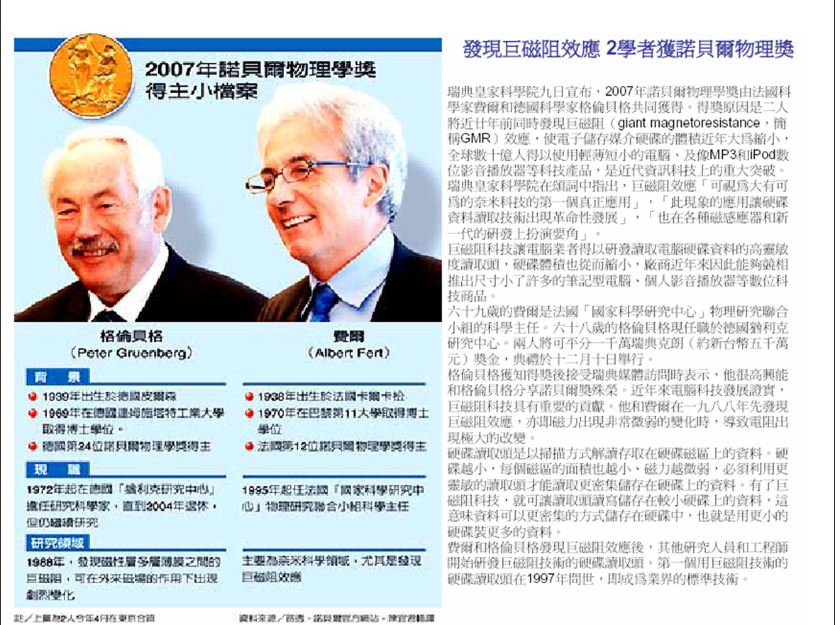
巨磁阻效应

Slide 35
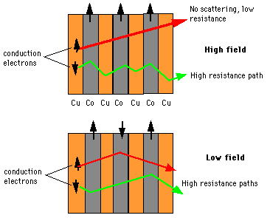
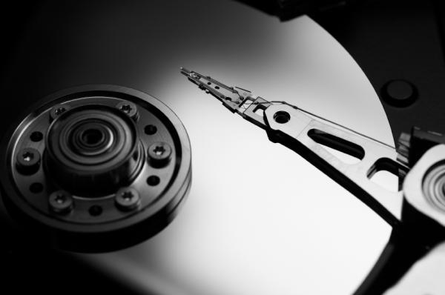
"spin valve" effect:
GMR read heads allows the reading of extremely small magnetic bits at an areal density of 2.69 gigabits per square inch.

Slide 36
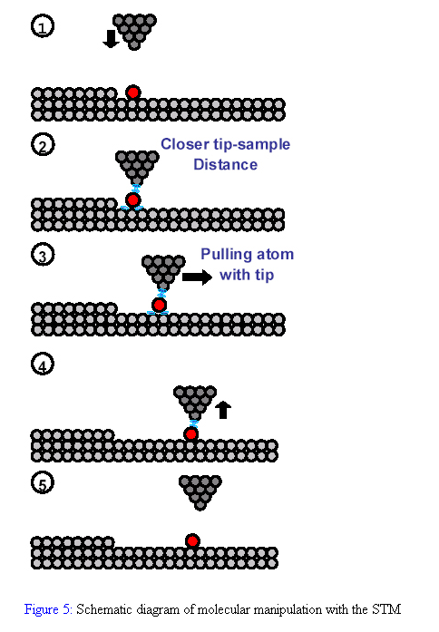
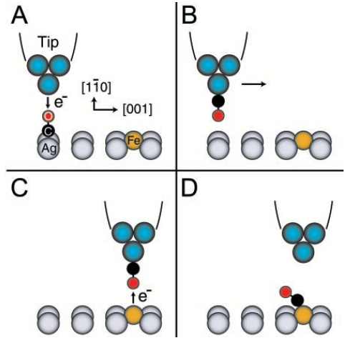
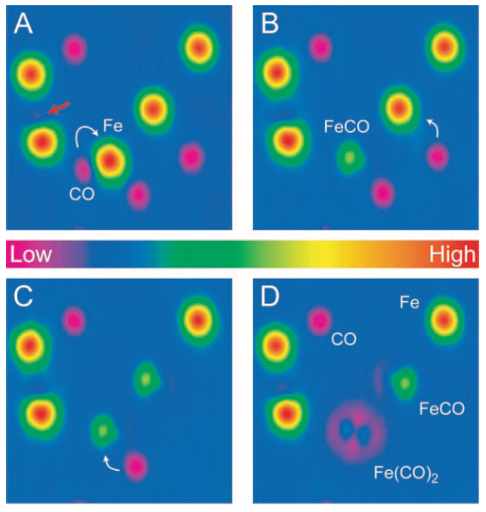
单分子/原子尺度上的操纵
Lee HJ, Ho W Science 286, 1719 (1999)

Slide 37
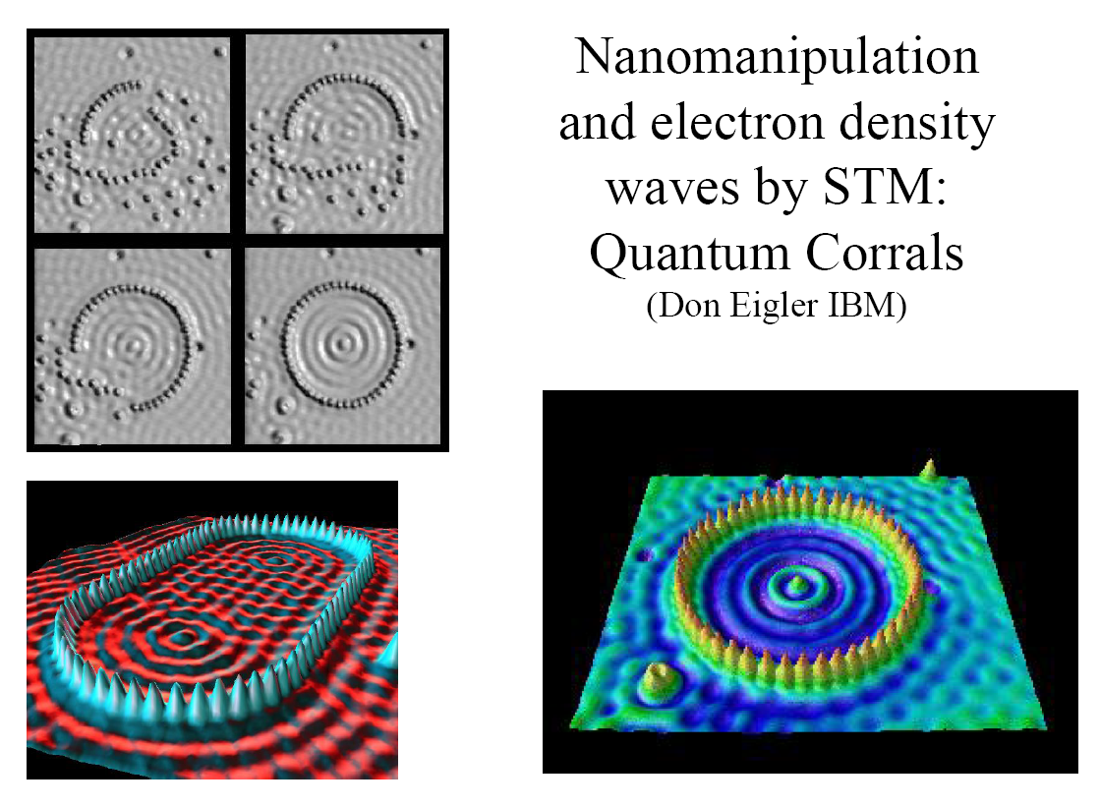

Slide 38
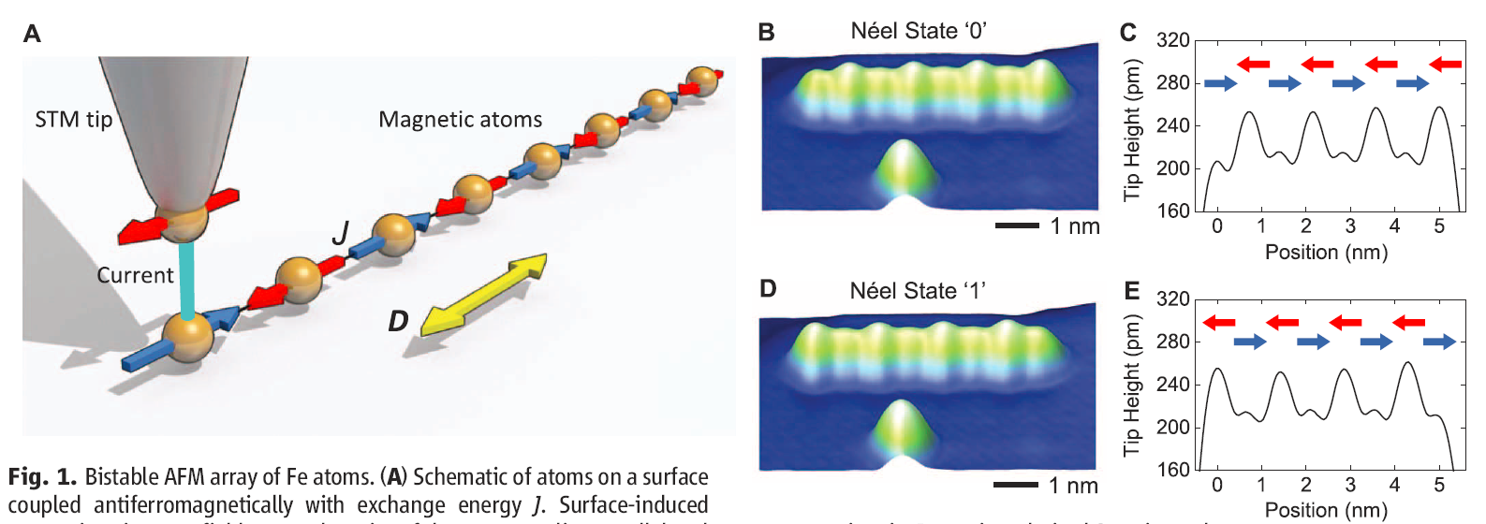
利用STM在表面上构筑磁性比特
Science 335, 196 (2012)

Slide 39
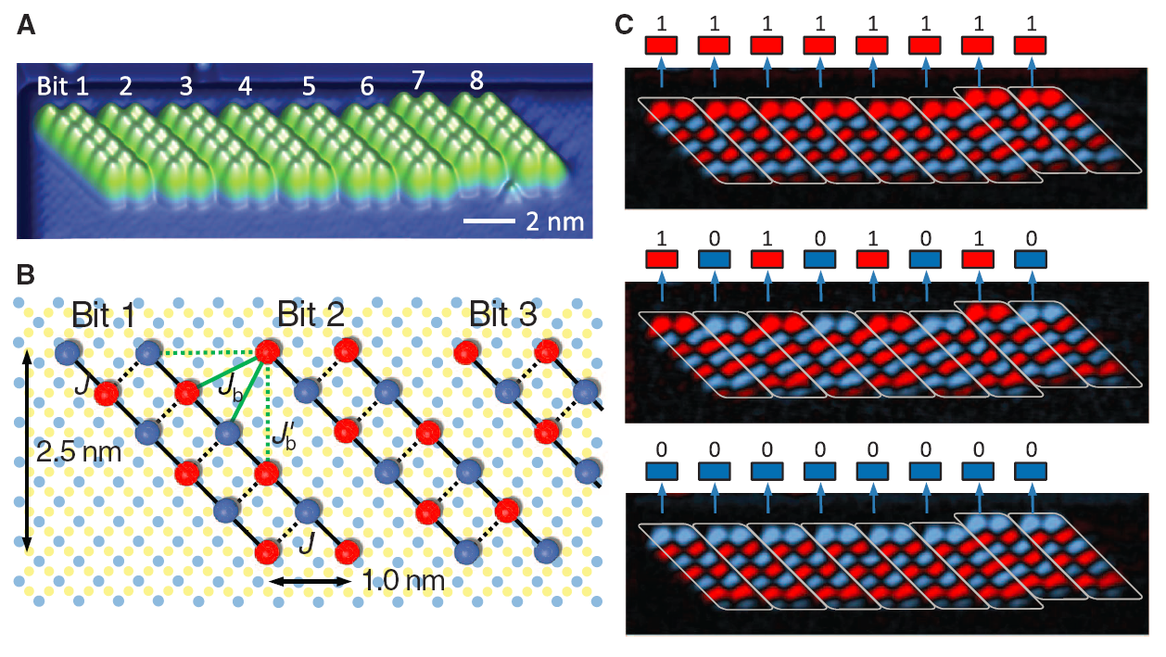
利用磁性比特构筑一个字节
存储容量可以达到1T/平方毫米
Science 335, 196 (2012)

Slide 40
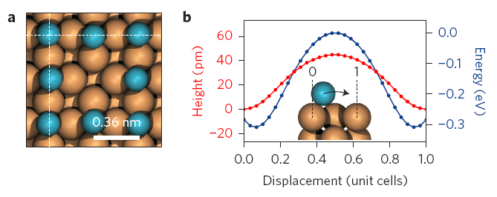
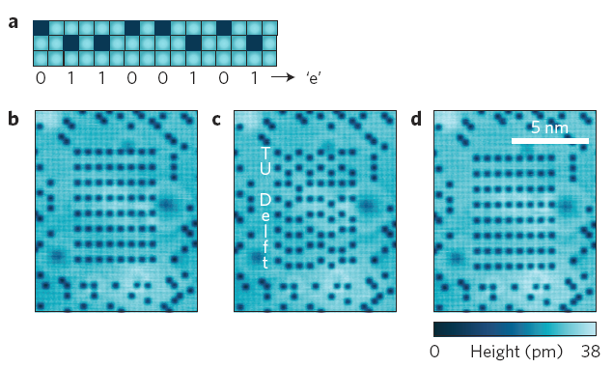
利用表面的原子缺陷构建字节
Otte et al., Nature Nanotechnology (2016)

Slide 41
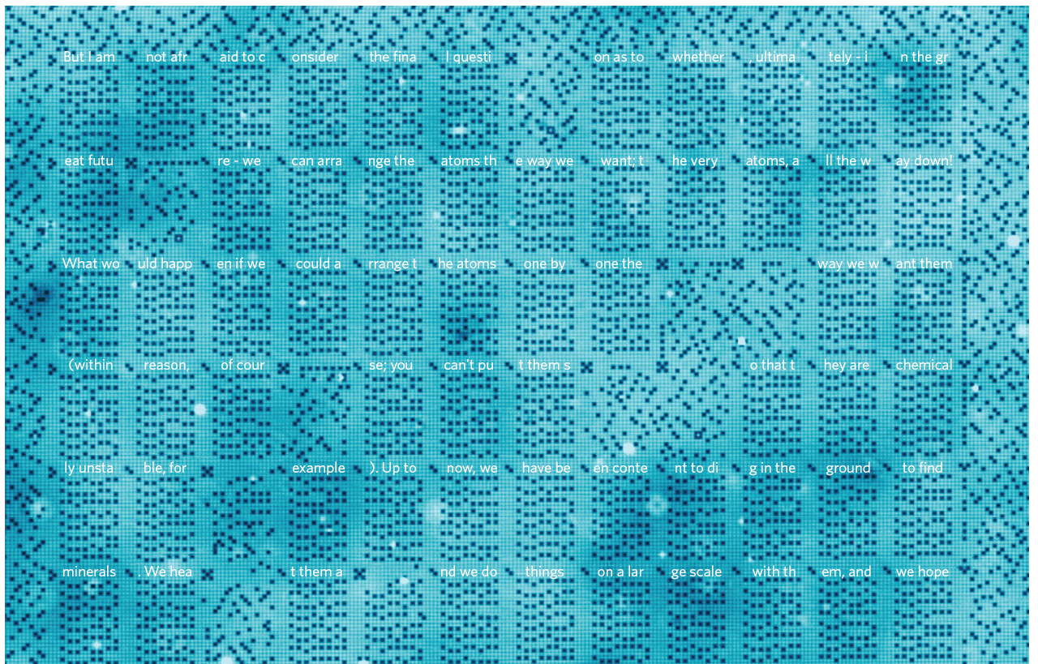
1k bit 原子存储：
“There is plenty of room at the bottom”
存储密度：0.778 bits/nm⁻²
Notes:
Figure 3 | Kilobyte atomic memory. STM image (96 × 126 nm, I=2.00 nA, V=+500mV, T = 1.5 K) of a 1,016-byte atomic memory, written to a passage from Feynman’s lecture ‘There’s plenty of room at the bottom’26. The various markers used are explained in the legend below the images. The memory consists of 127 functional blocks and 17 broken blocks, resulting in an overall areal density of 0.778 bits nm−2.

Slide 42
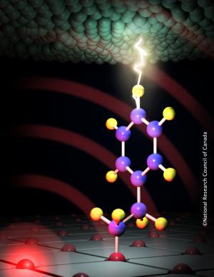
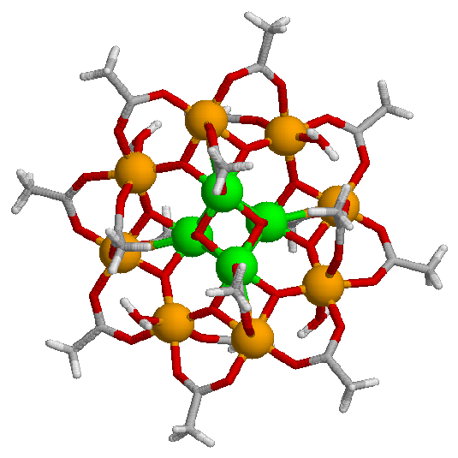
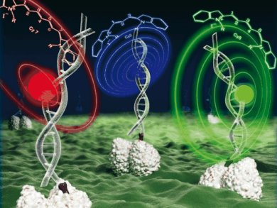
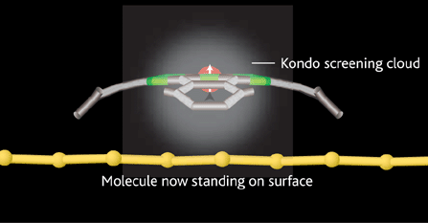
Why single molecules ?
Molecular electronics
Single-molecule magnet
Molecules
Novel quantum effect
Molecular Biology

Slide 43
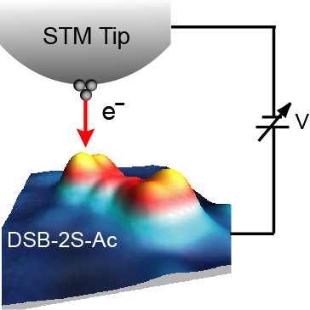
Ying Jiang et al., Nature Chem. 5, 36 (2013)

Slide 44
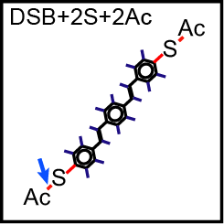
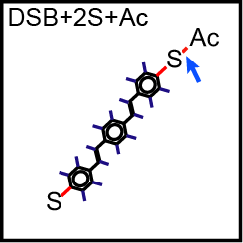
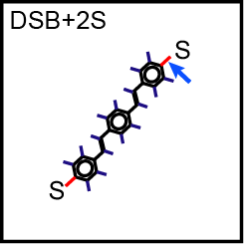
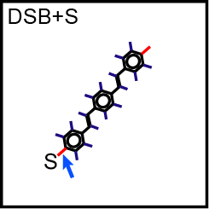





















Step-by-step可控断键
schematic
TOP
(1.6 V)
dI/dV image
(1.6 V)
dI/dV
Ying Jiang et al., Nature Chem. 5, 36 (2013)
Notes:
我们发展了一套精确可控的化学键操纵技术，利用STM针尖可以把分子两端的官能团一个接一个的去除，最后得到“骨架”DSB分子。

Slide 45







Step-by-step可控成键
Au
Au
DSB-2S-2Au
DSB-2S-2Au
示意图
形貌图
分子轨道图
Ying Jiang et al., Nature Chem. 5, 36 (2013)
Notes:
除了可控断键，我们还可以利用STM针尖的横向操纵技术，在原子尺度上精确可控的形成Au-S键。具体来说。。。。

Slide 46
休息15分钟

Slide 47
表面科学当前的热点和发展趋势
表面人工纳米结构的构筑和原子尺度操控
  单原子、单分子、小量子体系
新材料的合成和研究
  低维超导、拓扑量子态、二维材料、低维强关联体系
极端条件下的仪器技术发展
  时间 (fs)、空间 (sub-Ångstrom)、能量 (sub-μeV)、温度 (sub-mK) 、磁场 (>20T)、高频 (>500MHz)
理论手段的发展
  第一性原理计算和分子动力学模拟：强关联、激发态、弱相互作用、原子核量子效应、大体系、大时间尺度
应用相关
  表面催化、表面自组装、太阳能电池、产氢和储氢、生命体系

Slide 48

拓扑表面态的形成

Slide 51


Slide 54

T. Zhang et al., PRL 103, 266803 (2009)

Slide 55

拓扑超导的边界态：Majorana费米子
Yazdani et al., Science 346, 602 (2014)

Slide 56

Majorana费米子的证据：零偏压电导峰
Yazdani et al., Science 346, 602 (2014)

Slide 57


人工量子材料：Molecular graphene
CO
人工石墨晶格：CO on Cu (111)
K. K. Gomes et al., Nature 483, 306 (2012)

Slide 58
电子结构
K. K. Gomes et al., Nature 483, 306 (2012)

Slide 59


Slide 60
表面科学当前的热点和发展趋势
表面人工纳米结构的构筑和原子尺度操控
  单原子、单分子、小量子体系
新材料的合成和研究
  低维超导、拓扑量子态、二维材料、低维强关联体系
极端条件下的仪器技术发展
  时间 (fs)、空间 (sub-Ångstrom)、能量 (sub-μeV)、温度 (sub-mK) 、磁场 (>20T)、高频 (>500MHz)
理论手段的发展
  第一性原理计算和分子动力学模拟：强关联、激发态、弱相互作用、原子核量子效应、大体系、大时间尺度
应用相关
  表面催化、表面自组装、太阳能电池、产氢和储氢、生命体系

Slide 61

STM的时间分辨能力
时间分辨率：1-100 μs
前置放大器带宽:
10 kHz–1 MHz

Slide 62

Notes:
单原子/分子器件的电输运过程由量子效应主导，与经典的输运相去甚远，一般发生在量子相干时间之内，该时间在皮秒到飞秒量级。但通常的STM技术只能解析毫秒到微秒量级的变化过程，无法得到相干时间尺度以内量子输运的信息。为了更深入理解单原子/分子器件中的量子输运过程，有必要发展在超短时间尺度的量子输运测量技术，细致地研究量子相干输运中的动力学过程。

Slide 63



飞秒激光技术
基于脉冲激光的泵浦-探测技术
A.H. Zewail
1999年诺贝尔化学奖
Notes:
63
飞秒激光技术是获得飞秒时间分辨的有效途径。加州理工大学的zewail教授首次将超快激光技术应用到研究表面上的化学反应过程，对电子和声子动力学在飞秒尺度上进行了表征，获得了1999年的诺贝尔化学奖。

Slide 64

激光的局限：空间分辨
Airy disk
瑞利判据：
R
一般来说：
（数值孔径）
>100 nm
空间分辨率受衍射极限的限制！
Notes:
由于衍射极限的限制，飞秒激光技术无法对单分子单原子尺度上的超快动力学过程进行表征。

Slide 65

原子尺度的超快动力学
H. Shigekawa (Univ. of Tsukuba)
M. Wenderoth (Univ. of Göttingen)
Huber&Repp (Univ. of Regensburg)
F. A. Hegmann (Univ. of Alberta)
W. Ho (UC, Irvine)
K. Morgenstern (RUB)
……
fs laser
超快激光和STM隧道结的耦合
单原子/单分子尺度上的超快动力学过程
“Femtosecond-Ångström technology”

Slide 66



Combined laser+STM system
Noise spectrum
2014年11月
完成安装调试
Piezo
motor
lens
scanner
热漂移: < 0.1 pm/min
z噪音：< 2 pm
最小电流：17 pA
液氦消耗：1.4 L/day
工作温度：5.9 K
温度稳定性：< 1 mK
透镜数值孔径: 0.38
Au(111)
All the key components and electronics are home-made

Slide 67


Coupling ultrafast laser with SPM
Pulse width: 120 fs
Tracking the dynamics of single molecule in real time
iris
M2
1/2
IR
M3
LPC
BBO
Ti:Sapphire Laser
chopper
SHG
P.R.
IR: 690-1020nm
M1
HeNe Laser
BS1
1/4
M4
R.R.
Delay stage
Red: 632.8nm CW
M7
P.D.
STM chamber
Td
Viewport
M6
L3
BBO
Filter
Periscope
M5
STM tip
R.R.
L0
Pump-Probe circuit
M9
17°
CMOS
Sample
CCD&
Spectrometer
M8
BS2
L4
Filter
M10
Laser spot focused
into the junction

Slide 68


Transient carrier dynamics
优点：皮秒时间分辨，纳米空间分辨
缺点：室温，空间分辨有待提高
Shigekawa et al., Nature Photonics 4, 869 (2010)

Slide 69



THz-coupled STM
Ultrafast electron pulse
Tracking the ultrafast motion of a single molecule
Cocker et al., Nature 539, 263 (2016)

Slide 70





Q-plus AFM—极限空间分辨
f₀ = 32768 Hz = 2¹⁵ Hz
Franz J. Giessibl, Rev. Mod. Phys. 75, 949 (2003)

Slide 71
分子内部的化学键
L. Gross, Nature Chem. 3, 273 (2011)

Slide 72


Electrostatic imaging by AFM
1Å
Charge distribution of water
Electrostatic force microscopy
Distinguish the positive H from the negative O by electrostatic force?

Slide 73



High-order electrostatic force
1/r²
1/r³
1/r⁴
Peng et al. Nat. Commun. 9, 122 (2018)
Notes:
In order to understand these features, ourcollaboratorsProkop Hapala, Prof. Pavel Jelinek built a AFM model with L-J potential to simulate the interaction between the probe particle and the molecule. With this model，they have successfully reproduced the sharp lines at the chemical bond and between molecules. In our experiment, we have to add a special term----the electrostatic force between the Cl-tip and water molecules.

Slide 74



Submolecular AFM imaging of water dimer
HF potential
AFM
Simulation
H
H
O
O
The submolecular electrostatic imaging allows the accurate determination of orientation of water molecule
Peng et al. Nat. Commun. 9, 122 (2018)

Slide 75
表面科学当前的热点和发展趋势
表面人工纳米结构的构筑和原子尺度操控
  单原子、单分子、小量子体系
新材料的合成和研究
  低维超导、拓扑量子态、二维材料、低维强关联体系
极端条件下的仪器技术发展
  时间 (fs)、空间 (sub-Ångstrom)、能量 (sub-μeV)、温度 (sub-mK) 、磁场 (>20T)、高频 (>500MHz)
理论手段的发展
  第一性原理计算和分子动力学模拟：强关联、激发态、弱相互作用、原子核量子效应、大体系、大时间尺度
应用相关
  表面催化、表面自组装、太阳能电池、产氢和储氢、生命体系

Slide 76

1.1、研究背景
薛定谔方程（1926）：
玻恩-奥本海默近似（1927）：
问题：
忽略原子核本身的量子效应
忽略原子核的量子化对电子态的影响（非绝热效应）
对于轻元素体系，这种处理将会变得不准确甚至失效。
Notes:
随后解决这一难题最有效的近似是玻恩-奥本海默近似. 它基于这样一个事实: 原子核比电子重很多,因此电子运动时可以认为原子核不动.即把原子核做为经典粒子处理,只将电子波函数化 .

Slide 77
Nuclear quantum effects
Over-barrier hopping
Zero-point motion
(quantum fluctuation)
Quantum Tunneling
O⁻
H⁺
O⁻
O⁻
H⁺
O⁻

Slide 78
Nuclear quantum effects
Proton delocalization
O⁻
H⁺
O⁻
Quantum H-bond symmetrization

Slide 79

Example: H₅O₂⁺ and H₃O₂⁻
H₅O₂⁺
H₃O₂⁻
Classical
Quantum
M. E. Tuckerman et al. Science (1997)

Slide 80



Proton dynamics in tetramer
Chirality switching
Proton transfer manipulated by STM
Meng et al. Nat. Phys. 11, 235 (2015)

Slide 81

水分子在表面上的全量子化模拟
  Guo et al., Science 352, 321 (2016)

Slide 82

水的核量子效应的实验探测
  Guo et al., Science 352, 321 (2016)

Slide 83
表面科学当前的热点和发展趋势
表面人工纳米结构的构筑和原子尺度操控
  单原子、单分子、小量子体系
新材料的合成和研究
  低维超导、拓扑量子态、二维材料、低维强关联体系
极端条件下的仪器技术发展
  时间 (fs)、空间 (sub-Ångstrom)、能量 (sub-μeV)、温度 (sub-mK) 、磁场 (>20T)、高频 (>500MHz)
理论手段的发展
  第一性原理计算和分子动力学模拟：强关联、激发态、弱相互作用、原子核量子效应、大体系、大时间尺度
应用相关
  表面催化、表面自组装、太阳能电池、产氢和储氢、生命体系

Slide 84

水在 TiO₂表面的光解反应
C. L. Pang et al., Chem. Soc. Rev. 37, 2328-2353 (2008)

Slide 85


TiO₂表面光解水的原理
n-TiO₂/electrolyte junction
The photon-induced water splitting
process in a TiO₂-based PEC

Slide 86

TiO₂光解水的商业化应用
能量转换效率存在瓶颈！

Slide 87
Surface science at H₂O/TiO₂ interface
Since the photon-induced water splitting only occur on the surface of TiO₂, the detailed understanding of the interaction between water molecule and TiO₂ surface is crucial for improving the efficiency of this process.
Lots of fundamental research in surface science has been performed with the help of various surface-sensitive probes, such as STM, fs-Laser, EELS…

Slide 88
TiO₂表面的原子分辨图
Clean surface is not “clean” !
I: oxygen defect
II: OH
III: two OH
Surface Science 598, 226–245 (2005)

Slide 89

单个水分子在TiO₂表面缺陷处的分解
STM experiments
Nature Materials 5, 189 (2006)

Slide 90


光照下单个水分子在TiO₂表面的分解
J. Am. Chem. Soc., 134, 9978 (2012)

Slide 91
在TiO₂表面上制备超纯液态水
Balajka et al., Science 361, 786–789 (2018)

Slide 92

超纯水和大气水在TiO2表面的吸附
超纯水吸附
大气水吸附
CH₃COOH
HCOOH
Balajka et al., Science 361, 786–789 (2018)

Slide 93
本节课小结
表面物理学已同纳米科学、材料科学、半导体物理学、催化学、真空物理等领域紧密地结合在一起。
表面物理学的实验研究中所涉及的方法和技术已经在解决凝聚态物理领域重大物理问题上发挥了及其重要的作用。
表面物理学不仅仅是基础研究，而且具有很强的应用背景。

Slide 94
Smallest movie on surface
IBM Almaden 2013

Slide 95


Painting the surface science
Gerhard Richter (1932-)
German visual artist
Abstraktes Bild sold for $44.52 million
Graphite (2005)

Slide 96
下一节课：
表面晶体结构
课件下载：
http://www.phy.pku.edu.cn/~yjiang/home.html

Slide 97
谢谢！

